Slide 1
XI Conferencia Anual_ Santo Domingo 2015_
Modernización del proceso de contrataciones
en la Provincia de Córdoba – Argentina_
Proyecto e Implementación_

Slide 2
¿Qué características tiene la Pcia de Córdoba?

Slide 3
Algunos datos de la Provincia de Córdoba_
Extensión: 165.321 km2_
Población: 3.308.876 habitantes_
Presupuesto anual 2015: 6.736 millones de dólares_
Actualmente el esquema que comentaré alcanza el gasto de bienes y servicios que alcanza unos 726 millones de dólares_
[Un próximo paso → actualizar normativa de obra pública <526 millones>, con lo cual potencialmente se podrían gestionar más de 1.200 millones de dólares]_

Slide 4
¿Cuáles fueron los grandes hitos del proyecto?

Slide 5
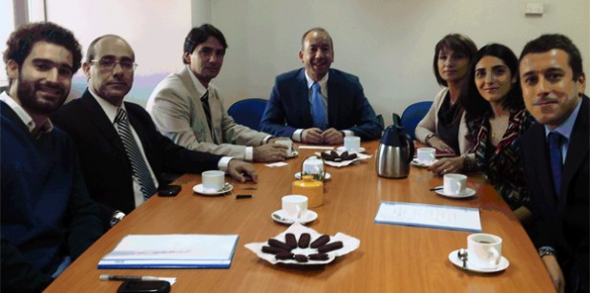
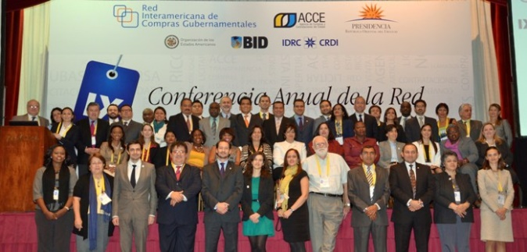
Reseña del proyecto ~ hitos_
Oct_12: el Ministerio de Administración y Gestión Pública plantea un proyecto para modernizar el proceso de compras y contrataciones_
May_13: se visita la oficina de “ChileCompra” en Santiago para conocer en profundidad su experiencia_
Jul_13: se sanciona la Ley Provincial N° 10.155 – Régimen de Compras y Contrataciones, su vigencia se iniciaría con la publicación de su Decreto Reglamentario_
Sep_13: se asiste a la IX Conferencia Anual de la
RIGC en Montevideo_
May_14: con la publicación del Decreto Reglamentario entra en vigencia
el nuevo Régimen_

Slide 6
¿Cuál era la situación inicial en el comienzo
del proyecto?

Slide 7
Situación inicial_
Los principales 5 puntos a resolver eran:
1.- Normativa desactualizada [leyes y principales decretos de las décadas del ´70 y ´80 ~ sin impulso de TICs] y atomizada [6 leyes + 14 decretos + resoluciones y memorandos]_
2.- Ausencia de un órgano rector_
3.- Sistema Informático de Administración Financiera sin un módulo integral de contrataciones_
4.- Catálogo de bienes y servicios no alineado a estándares mundiales_
5.- Inexistencia de procedimientos formales_
Existía Nota de Pedido y Orden de Compra en el sistema pero no se utilizaba_
NP→ correo electrónico_
OC→ word + correo postal_
Cotizaciones → telefónicas o por correo electrónico_

Slide 8
¿En que consistió el proyecto?

Slide 9
Detalles del proyecto_
El proyecto tuvo 3 ejes:
Normativo
_Proyecto de ley – ley marco
_Decreto reglamentario
2
1
Procedimental
_Manual de procedimientos
_Formularios e instructivos
_Requisitos para el Registro de Proveedores
_Certificación de calidad Registro de Proveedores
3
Tecnológico
_Portal Web de Compras y Contrataciones [in house]
_Módulo de Compras en el sistema informático de administración financiera
[in house]
_Catálogo de bienes y servicios alineado al estándar de Naciones Unidas UNSPSC [in house]
Incluyó procedimiento de selección vía SUBASTA ELECTRÓNICA_

Slide 10
Detalles del proyecto_
3
Tecnológico
Módulo de compras_
[incluyendo NP/INVITACIÓN/COTIZADOR/OC/NOTIFICACION)
SUAF_
[Sistema Único de Administración Financiera]
Tablero de gestión_
[Herramienta de BI]
Portal Web_
[a través de una registración se accede a la sección transaccional]
Subasta electrónica_
[incluyendo acta de prelación]

Slide 11
¿Cómo fue el proceso de implementación?

Slide 12
La implementación_
Para la implementación se tuvieron en cuenta las siguientes pautas:
1.-Fuerte apoyo político_
2.-Implementación normativa conjunta – implementación operativa paulatina_
3.- Equipo de implementadores [convenio con universidades] para asistir a los distintos organismos_
4.- Habilitación progresiva de bienes para la subasta electrónica_
5.- Cronograma de capacitaciones integral_

Slide 13
¿Características de la Dirección General de Compras y Contrataciones?

Slide 14
Dirección General de Compras y Contrataciones_
Esquema provincial de contrataciones:
*centralización normativa-procedimental [a
cargo de la Dirección General]; y
*descentralización operativa [a cargo de cada organismo]_
La Dirección General, se encarga también de gestionar modificaciones al sistema informático, el catálogo y los contenidos del portal_
Gestiona el Registro Oficial de Proveedores_
Nexo entre Organismos Provinciales, Fiscalía de Estado y Tribunal de Cuentas.
Equipo: 24 personas_
Promedio de edad: 30 años_

Slide 15
¿Cómo es el Portal Web de Contrataciones?

Slide 16
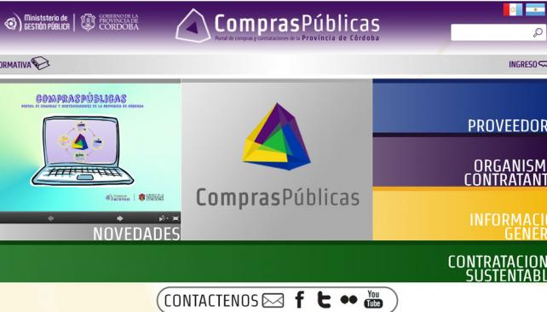
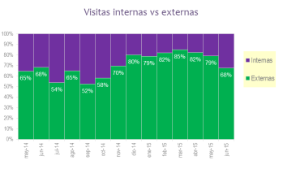
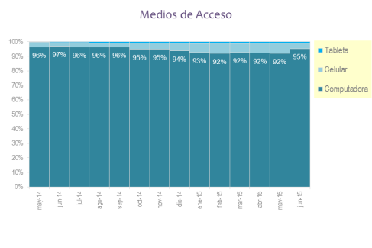
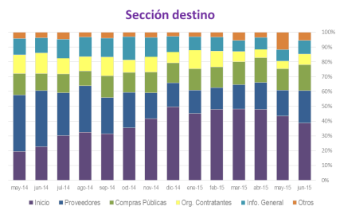
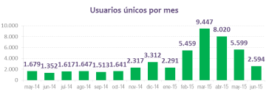
El Portal Web_
El portal permite acceder
a información y a la
plataforma transaccional_
#1
#2
Desde la puesta en marcha del Portal a hoy ya se realizó una actualización a partir de encuestas y seguimiento de indicadores_

Slide 17
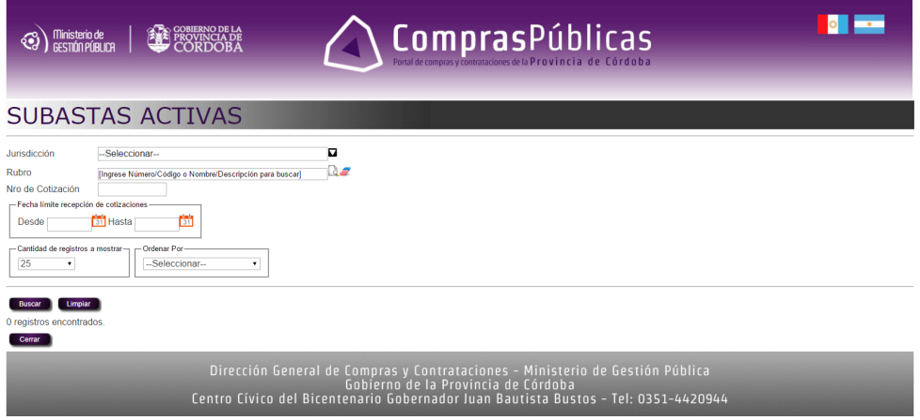
El Portal Web_

Slide 18
¿Cómo se realiza el seguimiento del esquema de compras?

Slide 19
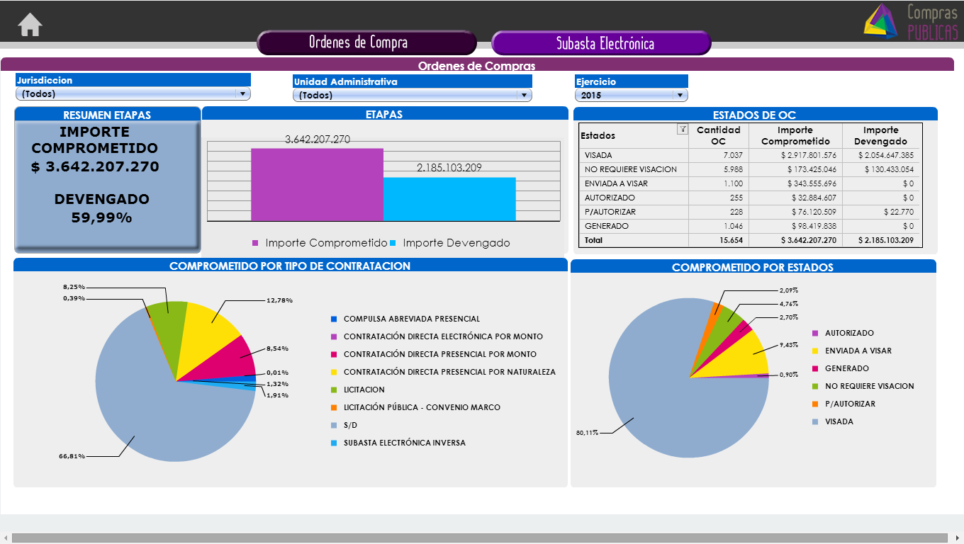
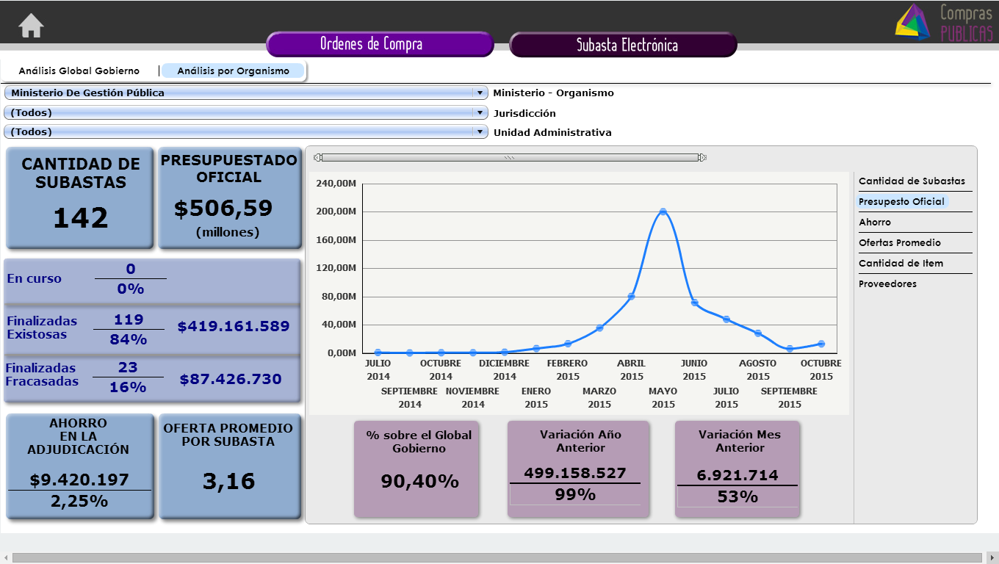
Observatorio de compras_
Info financiera +
info de cantidades
+
cualitativa_
Mediante herramienta de BI se construyó un DWH_

Slide 20
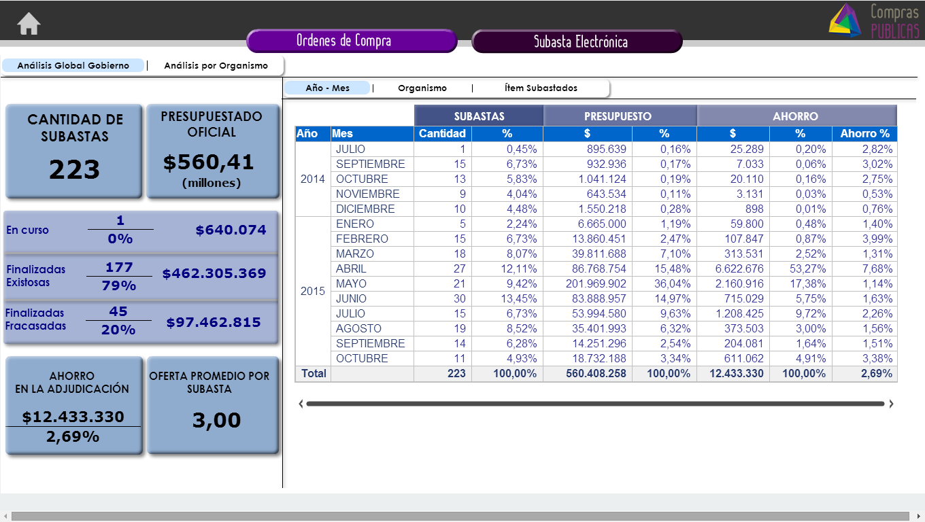
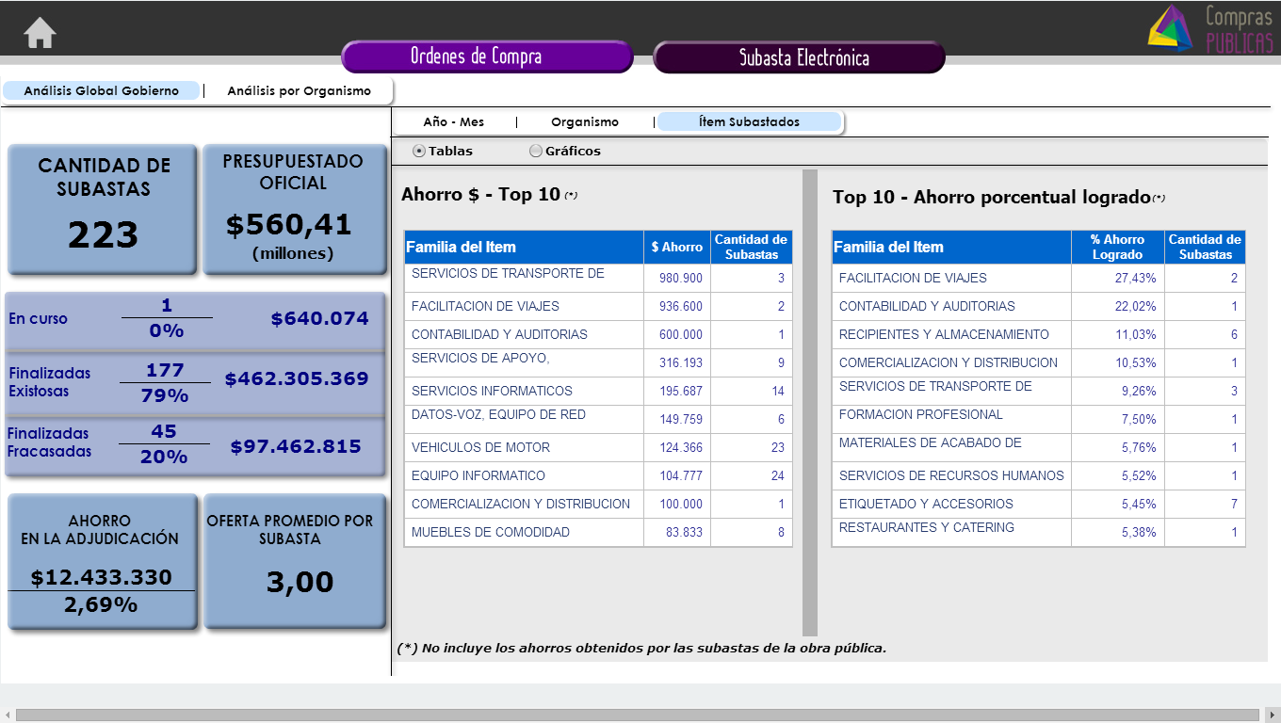
Observatorio de compras_
Se analizan las ordenes de compras y cotizador de subastas_
Tableros de gestión del esquema de compras_

Slide 21
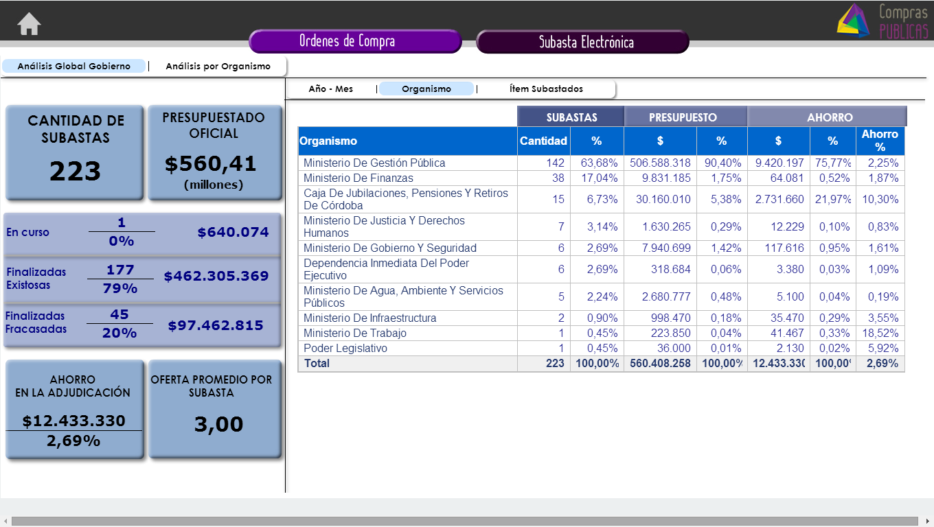
Observatorio de compras_
Info de gestión sobre etapa del proceso de las SE abiertas_

Slide 22
Algunos de los problemas que surgieron_
Capacitaciones a destiempo_
Redacción prematura de procedimientos_
Reportes del sistema para expediente no consensuados_
Técnicos:
Precio vil / error en oferta en subasta_
Monitoreo sistema [Robot]_
Representación conjunta_

Slide 23
Lecciones aprendidas
Equipo unido y técnicamente sólido [inclusive dinámicas grupales]_
Correcta identificación de GI → Entender la importancia de los proveedores_
Comunicación fluida
y DOCUMENTADA_
Planificación y seguimiento periódico_
Cuidar el alcance del proyecto_

Slide 24
Muchas gracias!
Cr. Juan Esteban Ferreiro
jferreiro@cba.gov.ar
ferreiroj@gmail.com

